Slide 1


Slide 2
Целевая аудитория
Юридические лица:
Категория бизнеса: медицинские учреждения, больницы, клиники, зубные и ортопедические центры, фармацевтические компании и лаборатории.
Отрасль: медицинская и здравоохранение.
Географическое расположение: как городские, так и сельские районы, где есть медицинские учреждения.
Физические лица:
Демографические данные: возраст (все возрастные группы, но особенно востребованы молодые взрослые и пожилые люди), пол, доход, занятость.
Вкусы: интерес к инновационным и технологическим решениям, учет их медицинских потребностей, стиль жизни, использование медицинских услуг.
Уровень образования: различные уровни образования, от высшего до среднего образования.
Уровень потребления: средний и выше среднего уровня доходов.
2
Notes:
Опционально для скоринга
Обязательна для питча

Slide 3
Проблема
Задержка производства изделий
Повышение общей стоимости производства
Ухудшение конкурентоспособности
3
Notes:
Обязательна для скоринга
Обязательна для питча + cusdev

Slide 4
Решение
Уменьшается вероятность дефектов и ошибок в производстве
Ускоряется процесс производства
Возможность создания индивидуальных подходов к пациентам
4
Notes:
Обязательна для скоринга
Обязательна для питча

Slide 5
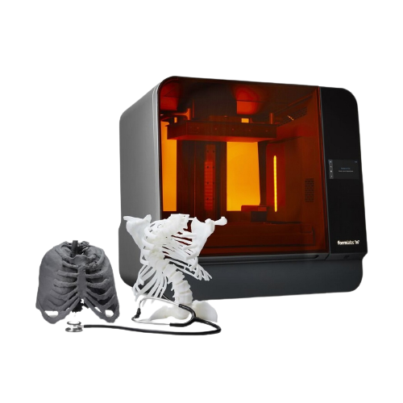
Продукт
Основной продукт, это 3-D принтеры, специально адаптированные для производства медицинских изделий.
5
Notes:
Опционально для скоринга
Обязательна для питча

Slide 6
Конкурентные преимущества
Медицинская совместимость
Кастомизация и индивидуализация
Точность и разрешение
Благодаря использованию биосовместимых материалов при печати, уменьшается риск отторжения при использовании в медицинских процедурах.
Позволяет создавать изделия, адаптированные к индивидуальным особенностям.
Продукт обладает высокой точностью и разрешением печати, что позволяет создавать детали с максимальной детализацией.
Экологическая устойчивость
Экономия ресурсов
Доступность
Благодаря использованию биосовместимых материалов при печати, уменьшается риск отторжения при использовании в медицинских процедурах.
Сравнительно низкое потребление материалов и энергии в процессе 3D-печати снижает стоимость производства по сравнению с традиционными методами.
Экономия в производственных и расходных материалах позволяет предлагать конкурентоспособные цены для клиентов и организаций, использующих медицинские изделия.
6
Notes:
Опционально для скоринга
Обязательна для питча

Slide 7
Бизнес-модель
15М
1М
34.4 М
Инвестиции
Стоимость одного принтера
Чистая прибыль через 5 лет
B2B (бизнес-бизнес): медицинские учреждения и фармацевтические компании, которые будут использовать 3-D принтеры для производства медицинских изделий.
B2C (бизнес-потребитель): физические лица, которые могут быть заинтересованы в приобретении медицинских изделий, произведенных с использованием 3-D принтеров.
7
Notes:
Опционально для скоринга
Обязательна для питча

Slide 8
Финансы
Расчеты: https://docs.google.com/spreadsheets/d/16wtGSul8BBuscqiIy-iRfP20PPutiKTtsYCh7bScJsA/edit
15 000 000 ₽
27 месяцев
Размер инвестиций
Срок окупаемости
6 880 000₽
573 333 ₽
34 400 000 ₽
Чистая прибыль/год
Чистая прибыль/мес
Чистая прибыль/5 лет
8
Notes:
Опционально для скоринга
Обязательна для питча

Slide 9
Стратегия выход на рынок
Расширение ассортимента производимых медицинских изделий
Оптимизация производственных процессов
Развитие сотрудничества с медицинскими учреждениями
9
Notes:
Опционально для скоринга
Обязательна для питча

Slide 10
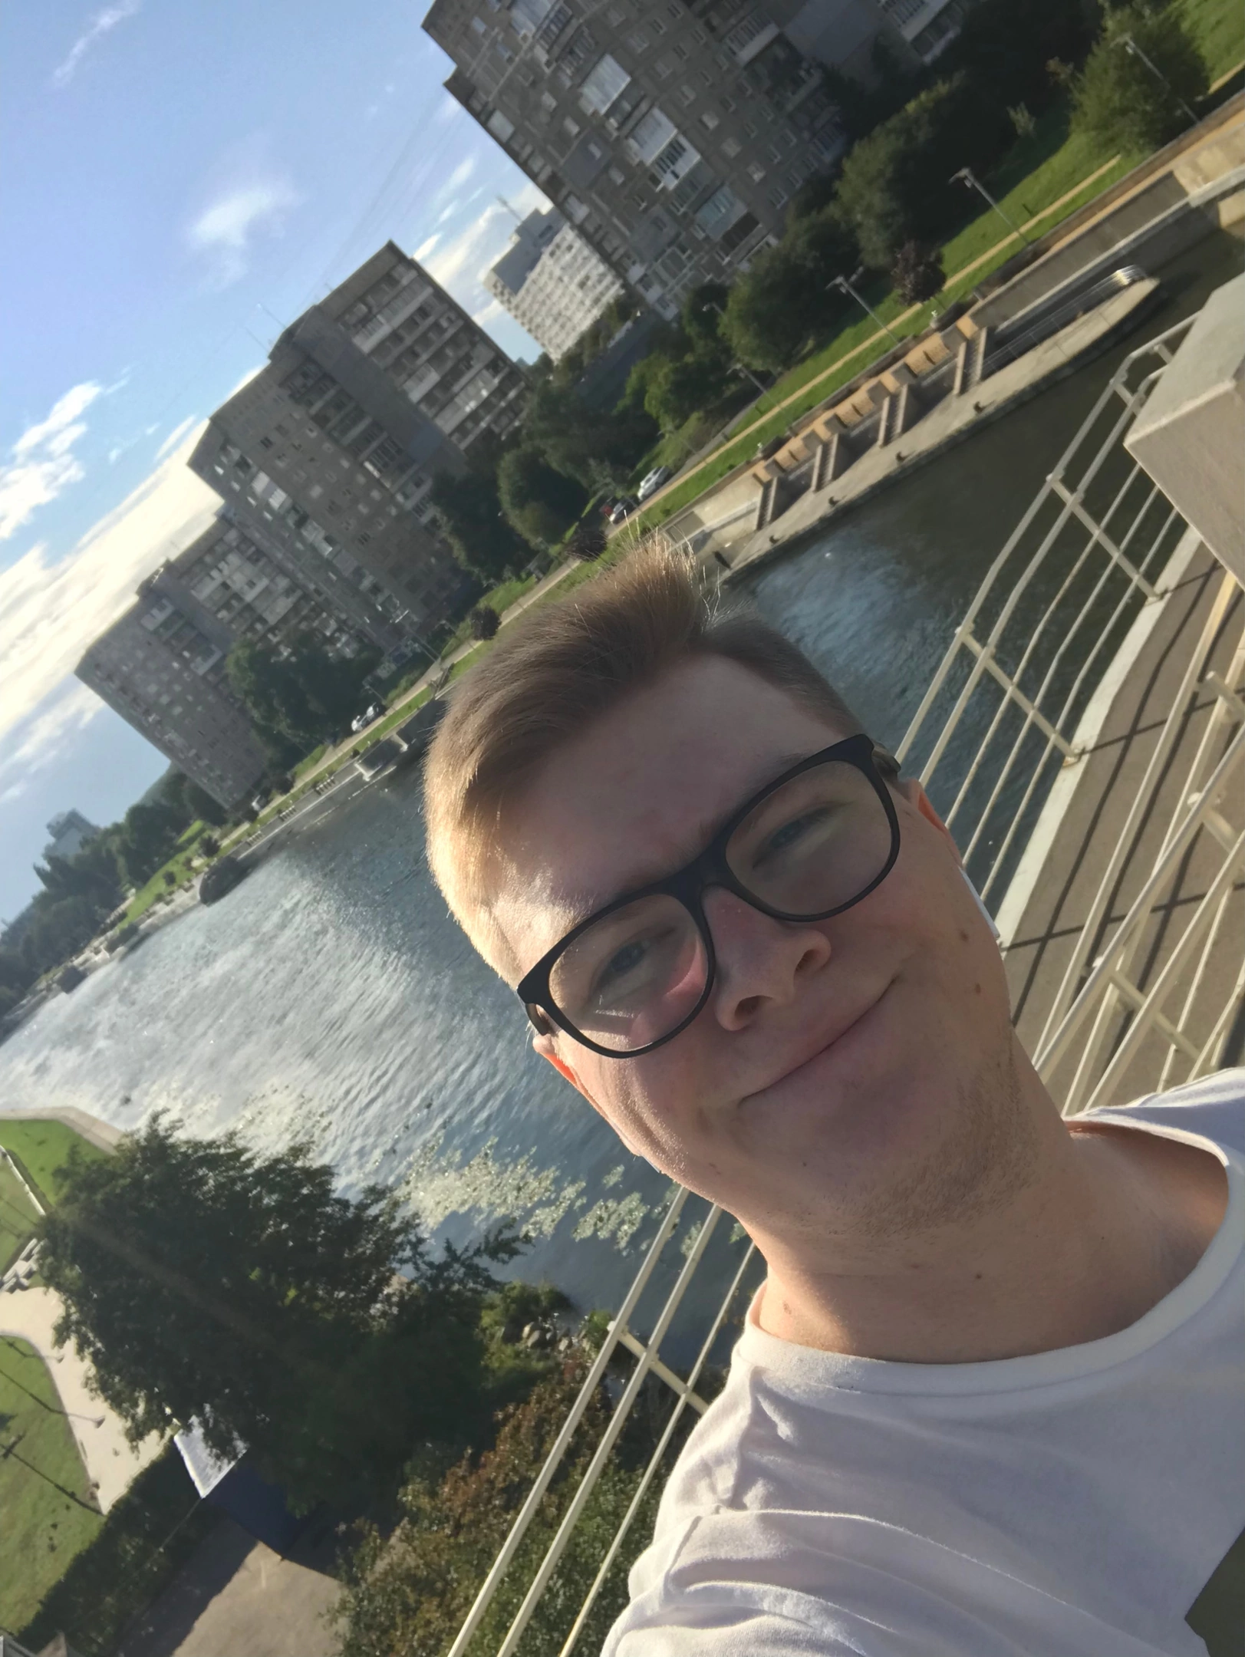

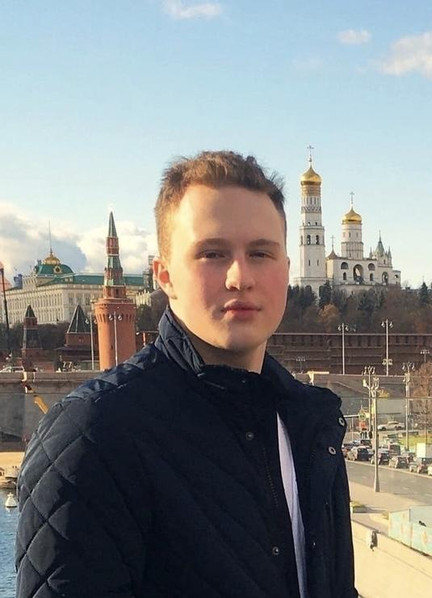
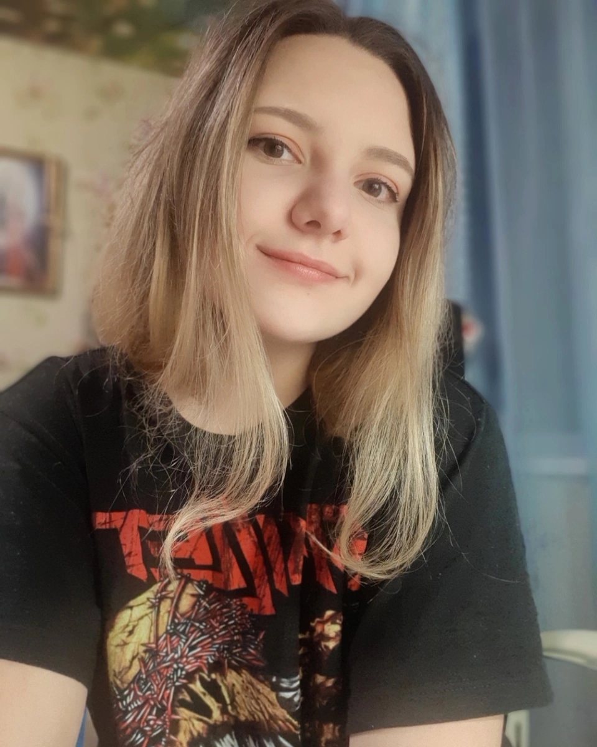
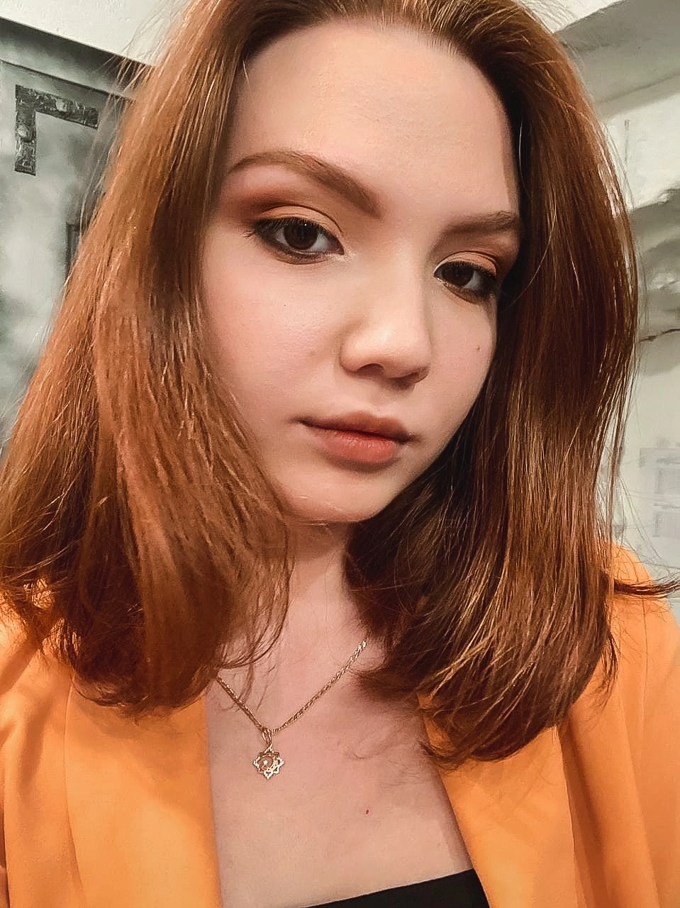
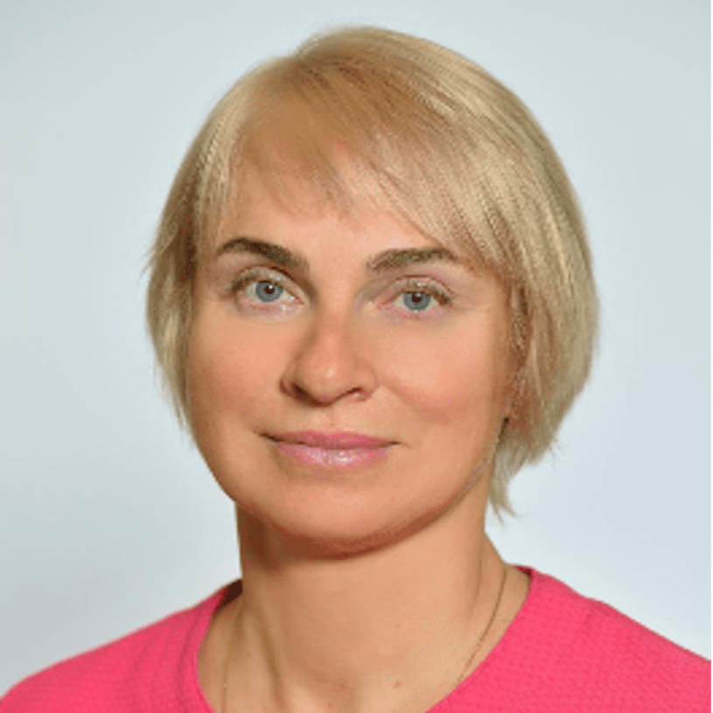
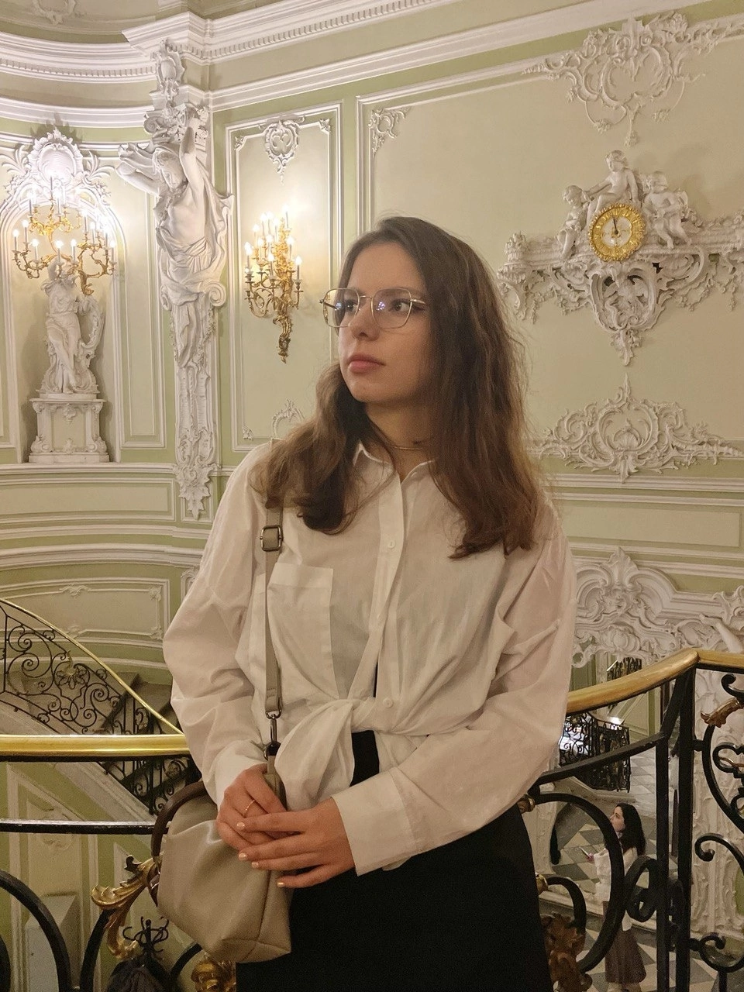
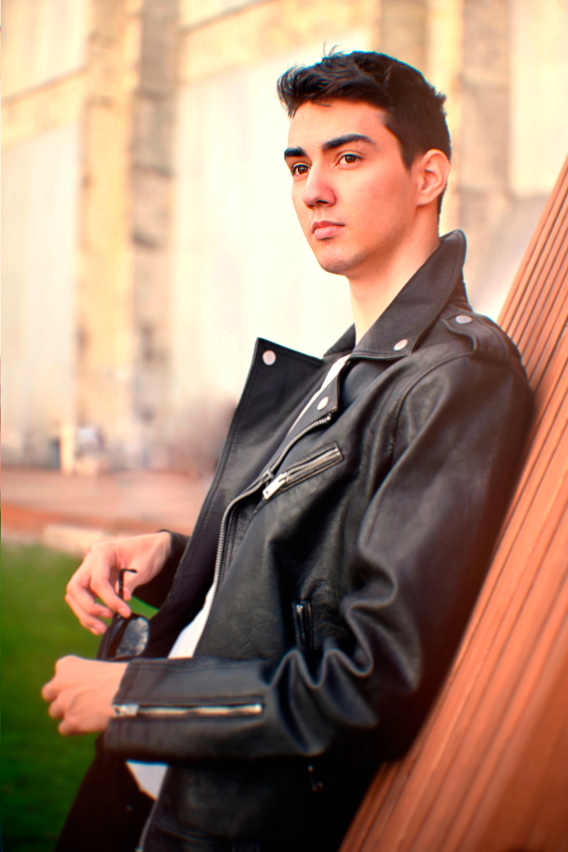
Команда
Арсений Чернов
Максим Непрокин
Анастасия Шин
Лидер проекта
Администратор
Интегратор
Ольга Пономаренко
Аделя Хайруллина
Ветрова Елена Николаевна
Администратор
Администратор
Проектный наставник
Анастасия Гаврилова
Алексей Черняк
Малянов Даниил Викторович
Администратор
Производитель
Проектный наставник
10
Notes:
Обязательно для скоринга
Обязательна для питча

Slide 11
Инвестиционный запрос
Необходимый размер инвестиций: 15 000 000 рублей на 5 лет с возможностью продления сотрудничества.
Потребность инвестициях:
Сырье и материалы;
Оплата труда;
Отчисления в фонды социального страхования;
Расходы на электроэнергию;
Амортизация;
Прочие затраты.
До возврата инвестиций 70% прибыли получает инвестор. Окупаемость бизнеса составляет 2,5 года. После возврата инвестиций 50% прибыли перечисляют инвестору.
11
Notes:
Обязателно для скоринга
Обязательна для питча

Slide 12

Контакты
Максим Непрокин
Звоните
8(906)-211-10-88
Пишите
mneprokin@list.ru
12
Notes:
Опционально для скоринга
Обязательна для питча

